Slide 1
Реализация механизма регуляторной гильотины в системе мчс России

Slide 2


О «регуляторной гильотине»
Как известно, регуляторная гильотина представляет собой инструмент масштабного пересмотра и отмены нормативно правовых актов, негативно влияющих на общий бизнес-климат и регуляторную среду

Slide 3

Цель реализации регуляторной гильотины
Целью реализации регуляторной гильотины является тотальный пересмотр обязательных требований, в соответствии с которым нормативные акты и содержащиеся в них обязательные требования должны быть пересмотрены с широким участием предпринимательского и экспертного общества

Slide 4
Задача регуляторной гильотины
Задачей регуляторной гильотины является создание в сферах регулирования новой системы понятных и четких требований к хозяйствующим субъектам, снятие избыточной административной нагрузки на субъекты предпринимательской деятельности , снижение риска причинения вреда(ущерба) охраняемым ценностям
https://www.economy.gov.ru/material/directions/gosudarstvennoe_upravleni e/mehanizm_regulyatornoy_gilotiny/

Slide 5
НПА определяющие основы установления требований в различных сферах
Правовые и организационные основы установления и оценки применения содержащихся в нормативных правовых актах требований, которые связаны с осуществлением предпринимательской и иной экономической деятельности и оценка соблюдения которых осуществляется в рамках государственного контроля (надзора), муниципального контроля, привлечения к административной ответственности, предоставления лицензий и иных разрешений, аккредитации, оценки соответствия продукции, иных форм оценки и экспертизы (далее - обязательные требования) определяет Федеральный закон от 31 июля 2020 г. N 247-ФЗ "Об обязательных требованиях в Российской Федерации"
В соответствии со статьей 15 данного закона (Обеспечение реализации положений настоящего Федерального закона ("регуляторная гильотина")) обеспечиваются признание утратившими силу, не действующими на территории Российской Федерации и отмена нормативных правовых актов Правительства Российской Федерации, федеральных органов исполнительной власти, правовых актов исполнительных и распорядительных органов государственной власти РСФСР и Союза ССР, содержащих обязательные требования, соблюдение которых оценивается при осуществлении государственного контроля (надзора).
Постановлением Правительства РФ от 31 декабря 2020 г. N 2467 "Об утверждении перечня нормативных правовых актов и групп нормативных правовых актов Правительства Российской Федерации, нормативных правовых актов, отдельных положений нормативных правовых актов и групп нормативных правовых актов федеральных органов исполнительной власти, правовых актов, отдельных положений правовых актов, групп правовых актов исполнительных и распорядительных органов государственной власти РСФСР и Союза ССР, решений Государственной комиссии по радиочастотам, содержащих обязательные требования, в отношении которых не применяются положения частей 1, 2 и 3 статьи 15 Федерального закона "Об обязательных требованиях в Российской Федерации"

Slide 6



Постановлением Правительства РФ от 31 декабря 2020 г. N 2467 "Об утверждении перечня нормативных правовых актов и групп нормативных правовых актов Правительства Российской Федерации, нормативных правовых актов, отдельных положений нормативных правовых актов и групп нормативных правовых актов федеральных органов исполнительной власти, правовых актов, отдельных положений правовых актов, групп правовых актов исполнительных и распорядительных органов государственной власти РСФСР и Союза ССР, решений Государственной комиссии по радиочастотам, содержащих обязательные требования, в отношении которых не применяются положения частей 1, 2 и 3 статьи 15 Федерального закона "Об обязательных требованиях в Российской Федерации"
для Федерального государственного пожарного надзора в перечень включены 3 акта, которые действуют до 1 марта 2022 года. Перечислю эти пункты:
477. Приказ МЧС России от 18 июня 2003 г. N 315 "Об утверждении норм пожарной безопасности "Перечень зданий, сооружений, помещений и оборудования, подлежащих защите автоматическими установками пожаротушения и автоматической пожарной сигнализацией" (НПБ 110-03)".
478. Приказ МЧС России от 20 июня 2003 г. N 323 "Об утверждении норм пожарной безопасности "Проектирование систем оповещения людей о пожаре в зданиях и сооружениях" (НПБ 104-03)".
479. Приказ МЧС России от 12 декабря 2007 г. N 645 "Об утверждении Норм пожарной безопасности "Обучение мерам пожарной безопасности работников организаций".

Slide 7
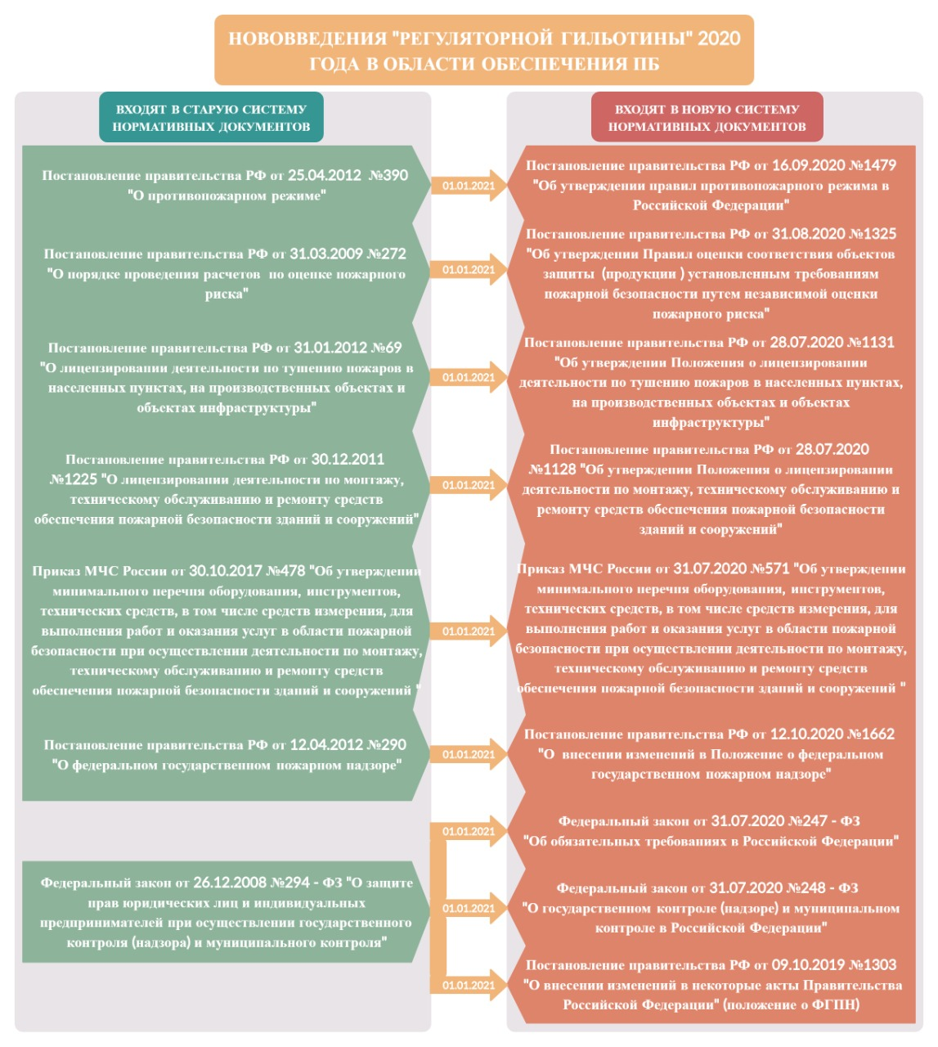

Slide 8
